Slide 1
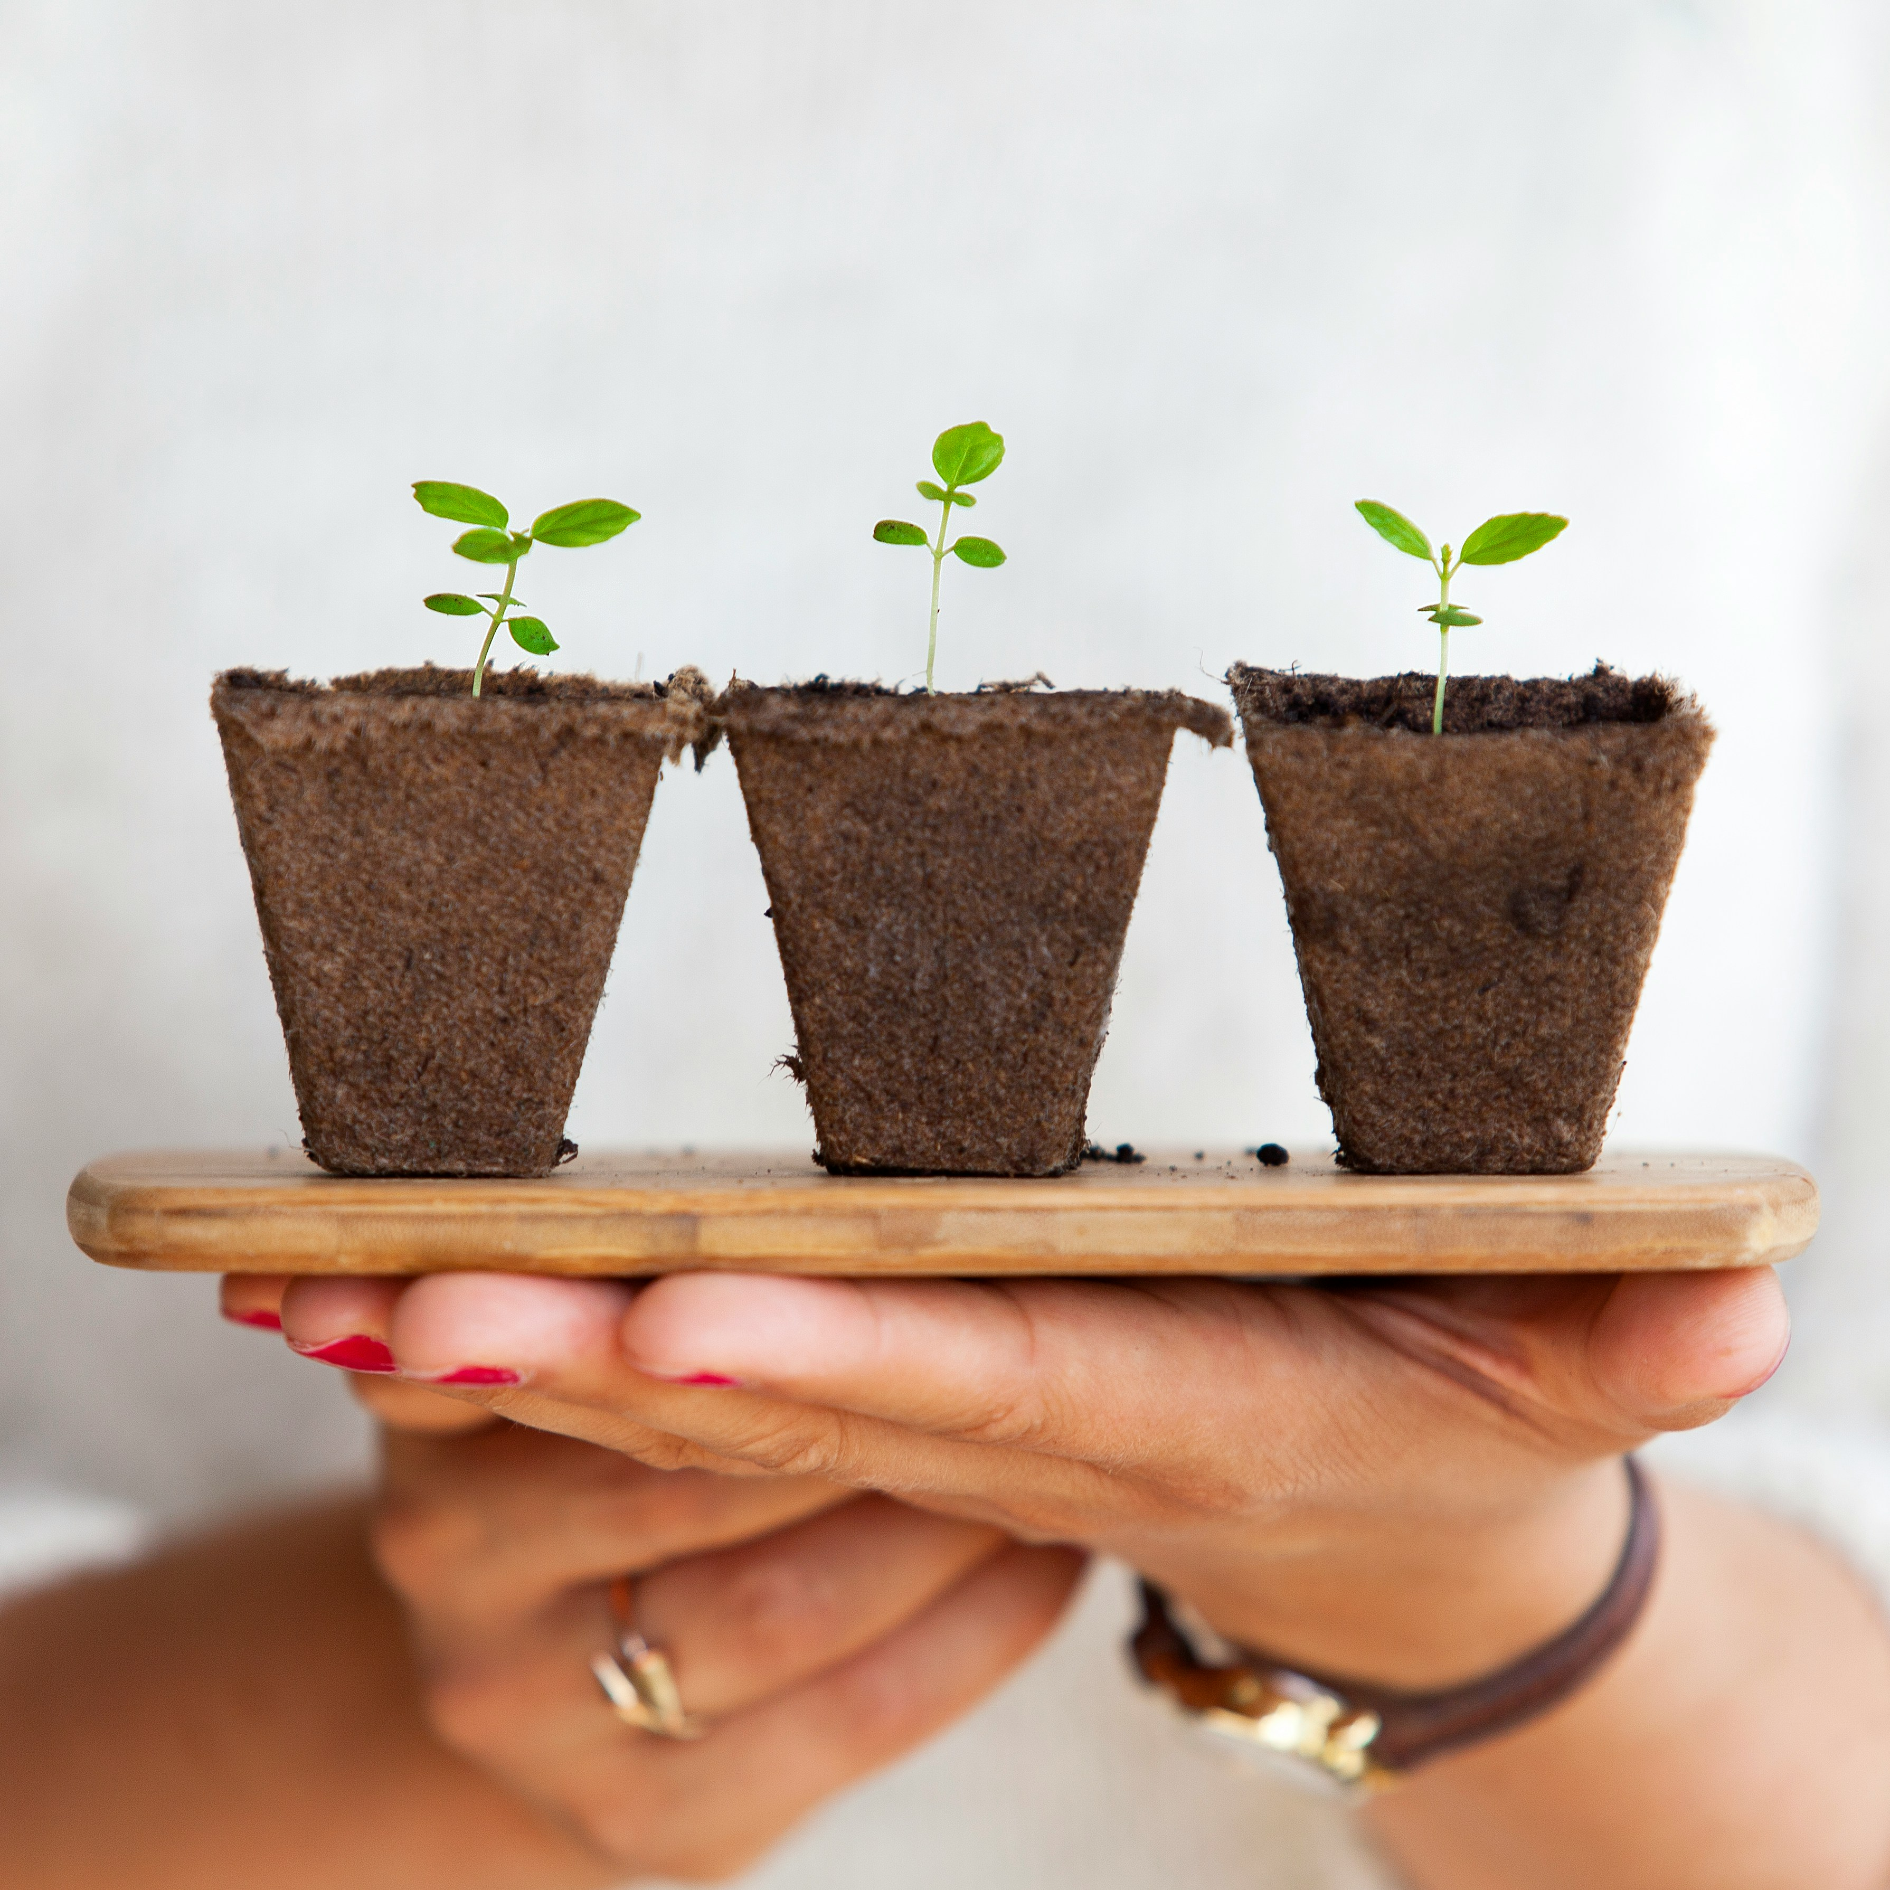

Modul 3 – Håp
Hvordan fylle på vår kilde til håp?
www.planet-pulse.eu

Slide 2

Modul 3 – Håp
01
Innledning 3
02
Håpefulle naturpraksiser 8
03
Journalaktiviteter 25
04
Ressurser for videre utforskning 30
05
Trinnvis veiledning for lærere 33
Dette prosjektet er finansiert med støtte fra Europakommisjonen. Forfatteren er alene ansvarlig for denne publikasjonen (kommunikasjonen), og Kommisjonen påtar seg intet ansvar for bruken av informasjonen i den. I samsvar med det nye GDPR-regelverket, vær oppmerksom på at partnerskapet kun vil behandle dine personopplysninger i prosjektets interesse og formål, og uten at det berører dine rettigheter.

Slide 3

01
Innledning

Slide 4

«For meg er håp ikke en metafor, det er en levd praksis. Det er ikke noe jeg besitter. Snarere må jeg gjenskape det hver dag. Jeg har ikke håp, jeg håper.»
Mariame Kaba

Slide 5

Jeg føler meg ofte håpløs. Vitenskapelig sett vet vi at hvis vi ikke begrenser klimagassutslippene i den grad og i den tiden som er nødvendig, vil klimaendringene skape ulevelige forhold for menneskeheten over store deler av jordens overflate.
Og mens mange rundt om i verden har arbeidet utrettelig for å begrense klimaendringene, fortsetter de globale utslippene å øke. Oljeselskapene fortsetter å bore, og nye såkalte «grønne» initiativer dukker opp i form av batterifabrikker som erstatter gamle skoger, vindmøller som okkuperer urfolks landområder og gruvedrift som forurenser uberørte innsjøer. Passivitet når det gjelder klimaendringene pleide å frustrere meg. Nå gjør det eskalerende tapet av natur, fellesskap og trygge klimaforhold meg trist og redd. I årevis møtte jeg denne systematiske passiviteten med et ekstremt personlig engasjement for klimatiltak. Min håpefullhet ble drevet av troen på at vi kan gjøre en forskjell, kombinert med den smittende entusiasmen som ble uttrykt av kolleger og aktivister. Men årevis med arbeid med klimaendringer har gjort meg utmattet. Jeg har ikke energi til aktivisme, så andres entusiasme får meg ofte til å skamme meg over min moralske passivitet.

Slide 6
Hva er kildene til håp? Samfunnsvitere som arbeider med klimaendringer har antydet at tillit er grunnlaget for håp.
Når vi mister tilliten til våre sosiale systemer og politiske ledere når det gjelder å takle klimaendringene, eller til vår egen evne til å handle på grunn av utmattelse eller manglende resultater, kan vi derfor føle oss håpløse. Under slike omstendigheter må vi kanskje gå dypere i vår søken etter håp, til vår tillit til livet selv. Håp er mer enn en følelse. Håp er en praksis. Så hva om vi, ved å bidra til livets overflod, ikke bare kan dyrke mat og biologisk mangfold, men også tillit, samtidig som vi fyller hjertene våre med håp?
Å observere veksten i naturen kan hjelpe hjernen vår å se for seg en fremtid med naturlig overflod, og dermed gi næring til vår følelse av håp. På denne måten blir håp et verktøy for å dyrke motstandskraft og blomstring. I dette modulen skal vi utforske påfyllende praksiser som kan gjenopprette både håp og energi, for eksempel tradisjonelle, som å gi næring til oss selv og naturen rundt oss.

Slide 7
Dette er praksiser som krever at vi er fullt til stede i her og nå, samtidig som vi stoler på at fremtiden vil komme uavhengig av oss. Å være oppmerksom – på pollinatorene som besøker blomstene på marken, på prosessen når blomster blir til frø og frukt, på den langsomme veksten til en eik – disse utviklende realitetene illustrerer forholdet mellom oppmerksomhet og håp.
Et av mine favorittdikt snakker om aktivt håp på en måte som skiller håpet helt fra fremtiden. I boken sin
The Rain in the Trees skriver W.S. Merwin:
«På verdens siste dag
ville jeg ønske å plante et tre.»

Slide 8
02
Håpefull
Naturpraksis

Slide 9
Gjør håp til en daglig praksis ved å dyrke livet i hverdagen. Å dyrke en hage er en måte å gjøre det på, og nedenfor kan du lære om tradisjonelle dyrkingsmetoder.
Det finnes imidlertid mange måter å dyrke og ta vare på livet på, så du kan gjerne tenke ut dine egne håpefulle rutiner.
Lær om
Tradisjonell dyrking 10
Innsamling, planting
og dyrke frø 13
Kompanjongplanting 16
Kompostering 20
Konservering av mat 0
01
02
03
04
05

Slide 10
01. Lære om tradisjonell dyrking
I en verden hvor rask industrialisering har forandret måten vi produserer og konsumerer mat på, er det en voksende bevegelse som søker å gjenopplive tradisjonelle dyrkingsmetoder.
Disse gamle praksisene har opprettholdt sivilisasjoner i århundrer, og gir oss en forbindelse til vår arv, men også et lyspunkt i møte med moderne utfordringer som klimaendringer, matusikkerhet og tap av biologisk mangfold.
Tradisjonelle matdyrkingsteknikker varierer fra kultur til kultur, men de har felles kjerneprinsipper som er forankret i bærekraft, harmoni med naturen og respekt for jorden. Fra urfolks permakulturpraksis i Amerika til terrassedyrking i Sørøst-Asia har disse metodene utviklet seg gjennom generasjoner for å tilpasse seg lokale miljøer og klima.

Slide 11
01. Lære om tradisjonell dyrking
Gjenopplivningen av tradisjonell matdyrking representerer mer enn en nostalgisk tilbakevending til fortiden – den symboliserer håp.
Håp om at vi ved å omfavne bærekraftige, tradisjonelle metoder kan skape en fremtid hvor samfunnene er mer motstandsdyktige, matsystemene er mer rettferdige og jorden blir næret i stedet for utarmet. Visste du at Nederland er en av de største mateksportørene fordi de er eksperter på å utnytte vertikale dyrkingsteknikker? Du kan også dyrke planter vertikalt, for eksempel agurker, courgetter (auberginer), bønner, meloner og andre planter som ellers ville kreve mye plass på bakken.
Du trenger ikke et stort stykke land for å komme i gang. Selv en liten hagebed eller noen få krukker på balkongen kan være nok til å begynne å praktisere tradisjonelle metoder. Fokuser på å plante tradisjonelle eller innfødte frø som er egnet for ditt lokale miljø. Å lagre egne frø, plante kompanjongplanter og kompostere er viktige aspekter ved tradisjonell dyrking. Fortsett å lese for å lære mer om dette.

Slide 12
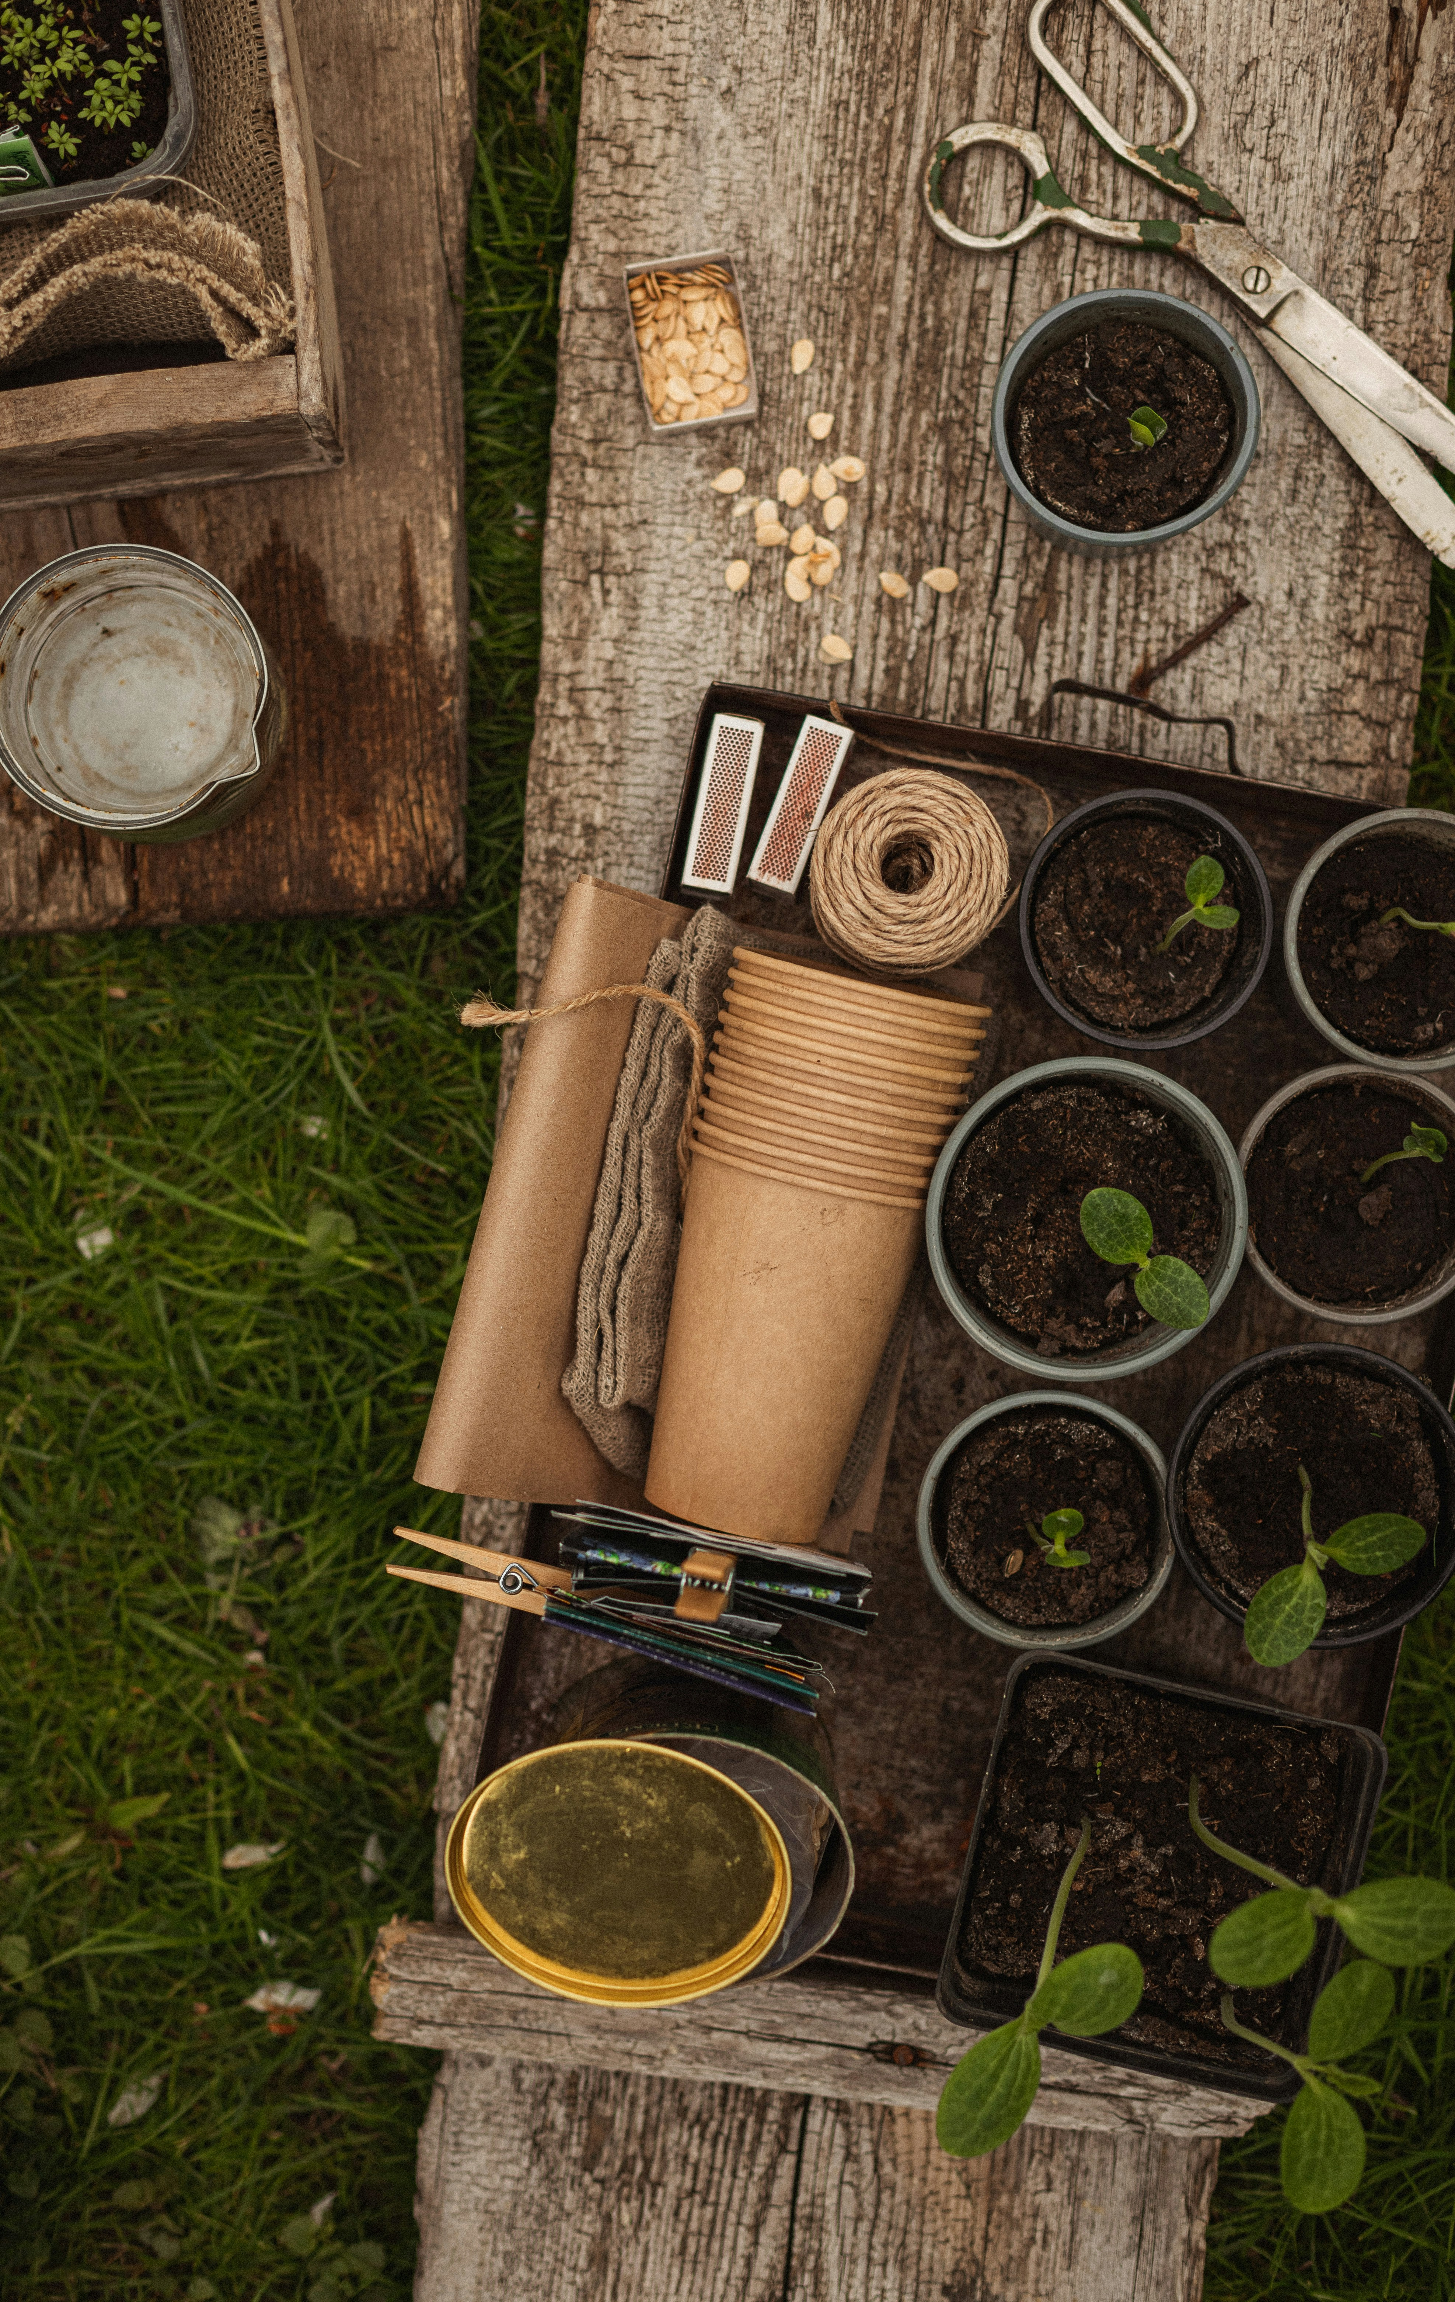
02. Innsamling, planting og dyrking av frø
Grønnkål starter som små planter og blomstrer deretter til et vakkert skue av gule blomster som pollinatorer elsker. Én plante kan produsere hundrevis av frø.
De små svarte frøene vokser i små beholdere og er veldig enkle å samle om høsten. Når du samler dine egne frø, øker du din selvforsyning, lar plantene utvikle seg på stedet og får oppleve hvor rik naturen er.
Hvis du sitter fast i en tankegang preget av knapphet, og alltid føler at du har for lite tid, penger eller energi, kan frøinnsamling være det løftet hjernen din trenger. Grønnkål, ruccola, tomat og chilipepper er matplanter som er enkle å dyrke fra frø og samle frø fra.

Slide 13
02. Samle, plante og dyrke frø
Selv om mange frø kan kjøpes i butikker, kan det være vanskelig eller umulig å kjøpe frø fra innfødte planter og blomster i ditt lokale område.
Å samle frø fra innfødte blomster er en fantastisk måte å lære om og støtte lokale økosystemer på. Å se en monokultur, som en plen, forvandles fra en grønn ørken til et mangfoldig blomsterfelt, kan tjene som en nødvendig påminnelse om at forandring ikke bare er mulig, men også vakkert og smittsomt.
På visse høstdager, hvis vinden er riktig, kan luften over en innfødt eng være så tett av flyvende frø at det ser ut som snø, føles som magi – å være vitne til håp som fyller luften.

Slide 14
Tips og triks for å samle frø:
Ikke gjør skade: Vær forsiktig med å samle frø fra matvarer kjøpt i supermarkedet, da disse frøene kan inneholde skadelige stoffer eller sykdommer.
Vær oppmerksom: Gjør deg kjent med de lokale plantene i området ditt ved å observere hva som vokser hvor, og når de blomstrer og går i frø.
Undersøk: Når du finner en interessant plante i området ditt, sjekk plantens opprinnelse ved hjelp av bøker, apper eller ved å søke på internett for å identifisere innfødte og invasive arter.
Be om hjelp: Hvis du har familie eller bekjente som er kjent med lokale planter, kan du gå til dem med spørsmålene dine og be om hjelp til å komme i gang.

Slide 15
Tips og triks for å samle frø:
Hvis du bestemmer deg for å kjøpe frø: Se etter lokale, små frøselskaper som ikke behandler frøene med soppdrepende midler eller ugressmidler. Søk etter begreper som «heirloom» og «open-source pollinated» pluss din region når du leter etter selskaper. Noen eksempler på gode frøselskaper er:
I Tyskland: https://www.bingenheimersaatgut.de/en/?srsltid=AfmBOopDsk4A6sPnRxIRiynIor6LyiW8IcKAFrKZc08r5sVKR6NinNEH
I USA: https://www.rareseeds.com/store/plants-seeds/herbs

Slide 16
Oppvekst i «Oak Harbor» – en minihistorie av Marte
Jeg kommer fra et sted som heter Eigersund, som betyr «eikebrygge». For noen år siden plantet jeg fire små eiketrær som jeg hadde fått av en gammel slektning, i min bestemors hage på familiens gård. To av eiketrærne døde, men de to andre vokser seg stadig større mens du leser dette. I nærheten står det et gammelt eiketre, og under dette treet fant jeg for noen dager siden noen nøtter. Jeg tok med meg to eikenøtter inn, som en påminnelse om hvor fantastisk naturen er, og den tredje plantet jeg i hagen.
Jeg hadde tenkt meg det perfekte stedet å plante det, men da jeg kom dit, oppdaget jeg at det allerede vokste en liten eik der. Den må ha plantet seg selv og spiret om våren. For en glede jeg følte. Jeg plantet det tredje eikenøttet ved siden av det. En handling av glede og håp uten noe resultat i tankene. Når det spirer, er ikke viktig for meg. Jeg vet at det er der.
For meg er håp å kjenne potensialet og stole på at det vil vokse når tiden er inne.

Slide 17
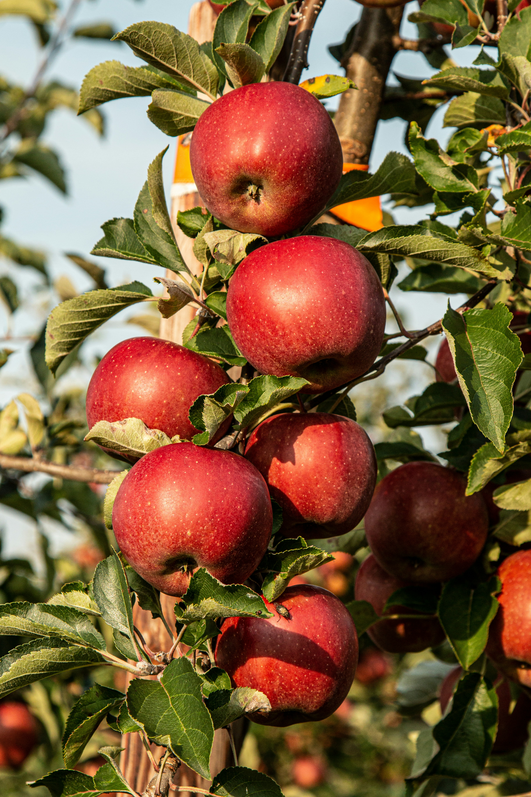
03. Kompanjongplanting
Kompanjongplanting er en hagearbeidsteknikk hvor visse planter dyrkes sammen fordi de fremmer hverandres vekst.
Noen planter gir skygge, andre avskrekker skadedyr, og noen beriker til og med jorden med næringsstoffer som kommer naboene til gode. Det er en måte å etterligne naturens balanse på og samarbeide med økosystemet i stedet for å motarbeide det.
I møte med klimabekymringer er kompanjongplanting en praksis som oppmuntrer til mindfulness og tilknytning til jorden.
Ved å velge plantekombinasjoner med omhu fremmer du ikke bare vekst, men skaper også et lite, blomstrende økosystem i ditt eget rom. Å plante med intensjon, vel vitende om at hver plante støtter den andre, kan være en dypt tilfredsstillende måte å føle seg engasjert i miljøet på.

Slide 18
03. Kompanjongplanting
Det er noe ved kompanjongplanting som minner meg om hvordan samfunn fungerer best når alle bidrar med sine styrker. Akkurat som visse planter beskytter andre, kan vi finne håp i tanken om at vi blir sterkere ved å samarbeide.
I tider med klimausikkerhet er det en påminnelse om at vi ikke trenger å møte ting alene, vi kan støtte hverandre og trives i harmoni, akkurat som i en godt planlagt hage.

Slide 19
Tips og triks for kompanjongplanting:
Undersøk kombinasjoner: Noen planter har en naturlig fordel av hverandre (f.eks. å plante ringblomster sammen med tomater for å avskrekke skadedyr). Lær om kompanjongplanter som trives i ditt klima og din hage.
Tenk på plass: Høyere planter kan gi skygge til kortere planter som trenger beskyttelse mot solen.
Plant for jordhelse: Bønner og erter beriker for eksempel jorden med nitrogen, som kan hjelpe andre planter å vokse.
Roter plantene: Øv deg på å rotere plantekombinasjoner hver sesong for å opprettholde jordhelsen og holde skadedyr unna.
Observer hagen din: Vær oppmerksom på hvordan forskjellige planter samhandler over tid. Kompanjongplanting kan hjelpe deg å se hvordan naturen samarbeider og tilpasse praksisene dine til ditt spesifikke miljø.

Slide 20
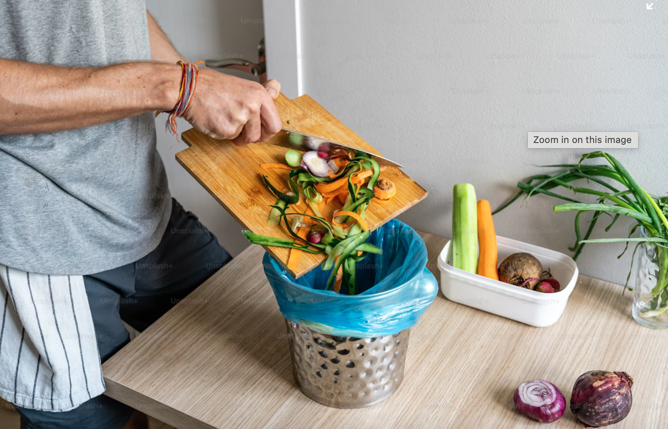
04. Kompostering
Kompostering er prosessen med å resirkulere organisk materiale, som kjøkkenavfall og hageavfall, til næringsrik jord.
Denne praksisen reduserer ikke bare avfall, men forbedrer også jordens helse og støtter plantenes livssyklus.
I en tid hvor klimaendringene kan få oss til å føle oss fremmedgjorte og maktesløse, gir kompostering oss en mulighet til å ta en aktiv rolle i å regenerere jorden. Gjennom kompostering blir vi en del av den naturlige nedbrytningsprosessen, hvor død og forfall forvandles til nytt liv.
Denne syklusen speiler prosessen med sorg og motstandskraft, å møte og bearbeide utfordringer og forvandle dem til muligheter for vekst. Kompostering handler om å se potensial der andre ser avfall, og det kan hjelpe oss å bygge en dypere forbindelse til jorden og skape håp om fornyelse.

Slide 21
04. Kompostering
Kompostering kan være en svært håpefull praksis.
Når vi kaster grønnsaksrester i kompostbeholderen, blir vi minnet om at ingenting går til spille, og at det som virker som en slutt, egentlig bare er en del av fornyelsens syklus.
Det er noe betryggende ved å vite at selv når ting går i stykker, kan de fortsatt bidra til ny vekst. Kompostering er en stille, tålmodig prosess, akkurat som å bygge håp og motstandskraft, og det minner meg om at vi kan begynne på nytt.

Slide 22
Tips og triks for kompostering:
Balansere grønne og brune materialer: For å få en sunn kompost må du ha en balanse mellom grønne materialer (som frukt- og grønnsaksrester) og brune materialer (som tørre blader eller avispapir). De grønne materialene gir nitrogen, og de brune gir karbon.
Vend komposten: Å vende komposten regelmessig bidrar til å lufte den, noe som fremskynder nedbrytningsprosessen.
Unngå visse materialer: Komposter ikke kjøtt, meieriprodukter eller oljer, da disse kan tiltrekke seg skadedyr og bremse komposteringsprosessen.
Komposter i lag: Start med et lag med brunt materiale, legg deretter til grønt materiale, og veksle mellom lagene for å holde komposten sunn og sikre jevn nedbrytning.
Bruk komposten: Når komposten er klar, bland den inn i hagejorden for å forbedre næringsinnholdet. Dette vil hjelpe plantene dine til å vokse seg sterkere og sunnere, akkurat som å pleie håp hjelper til å bygge indre styrke.

Slide 23
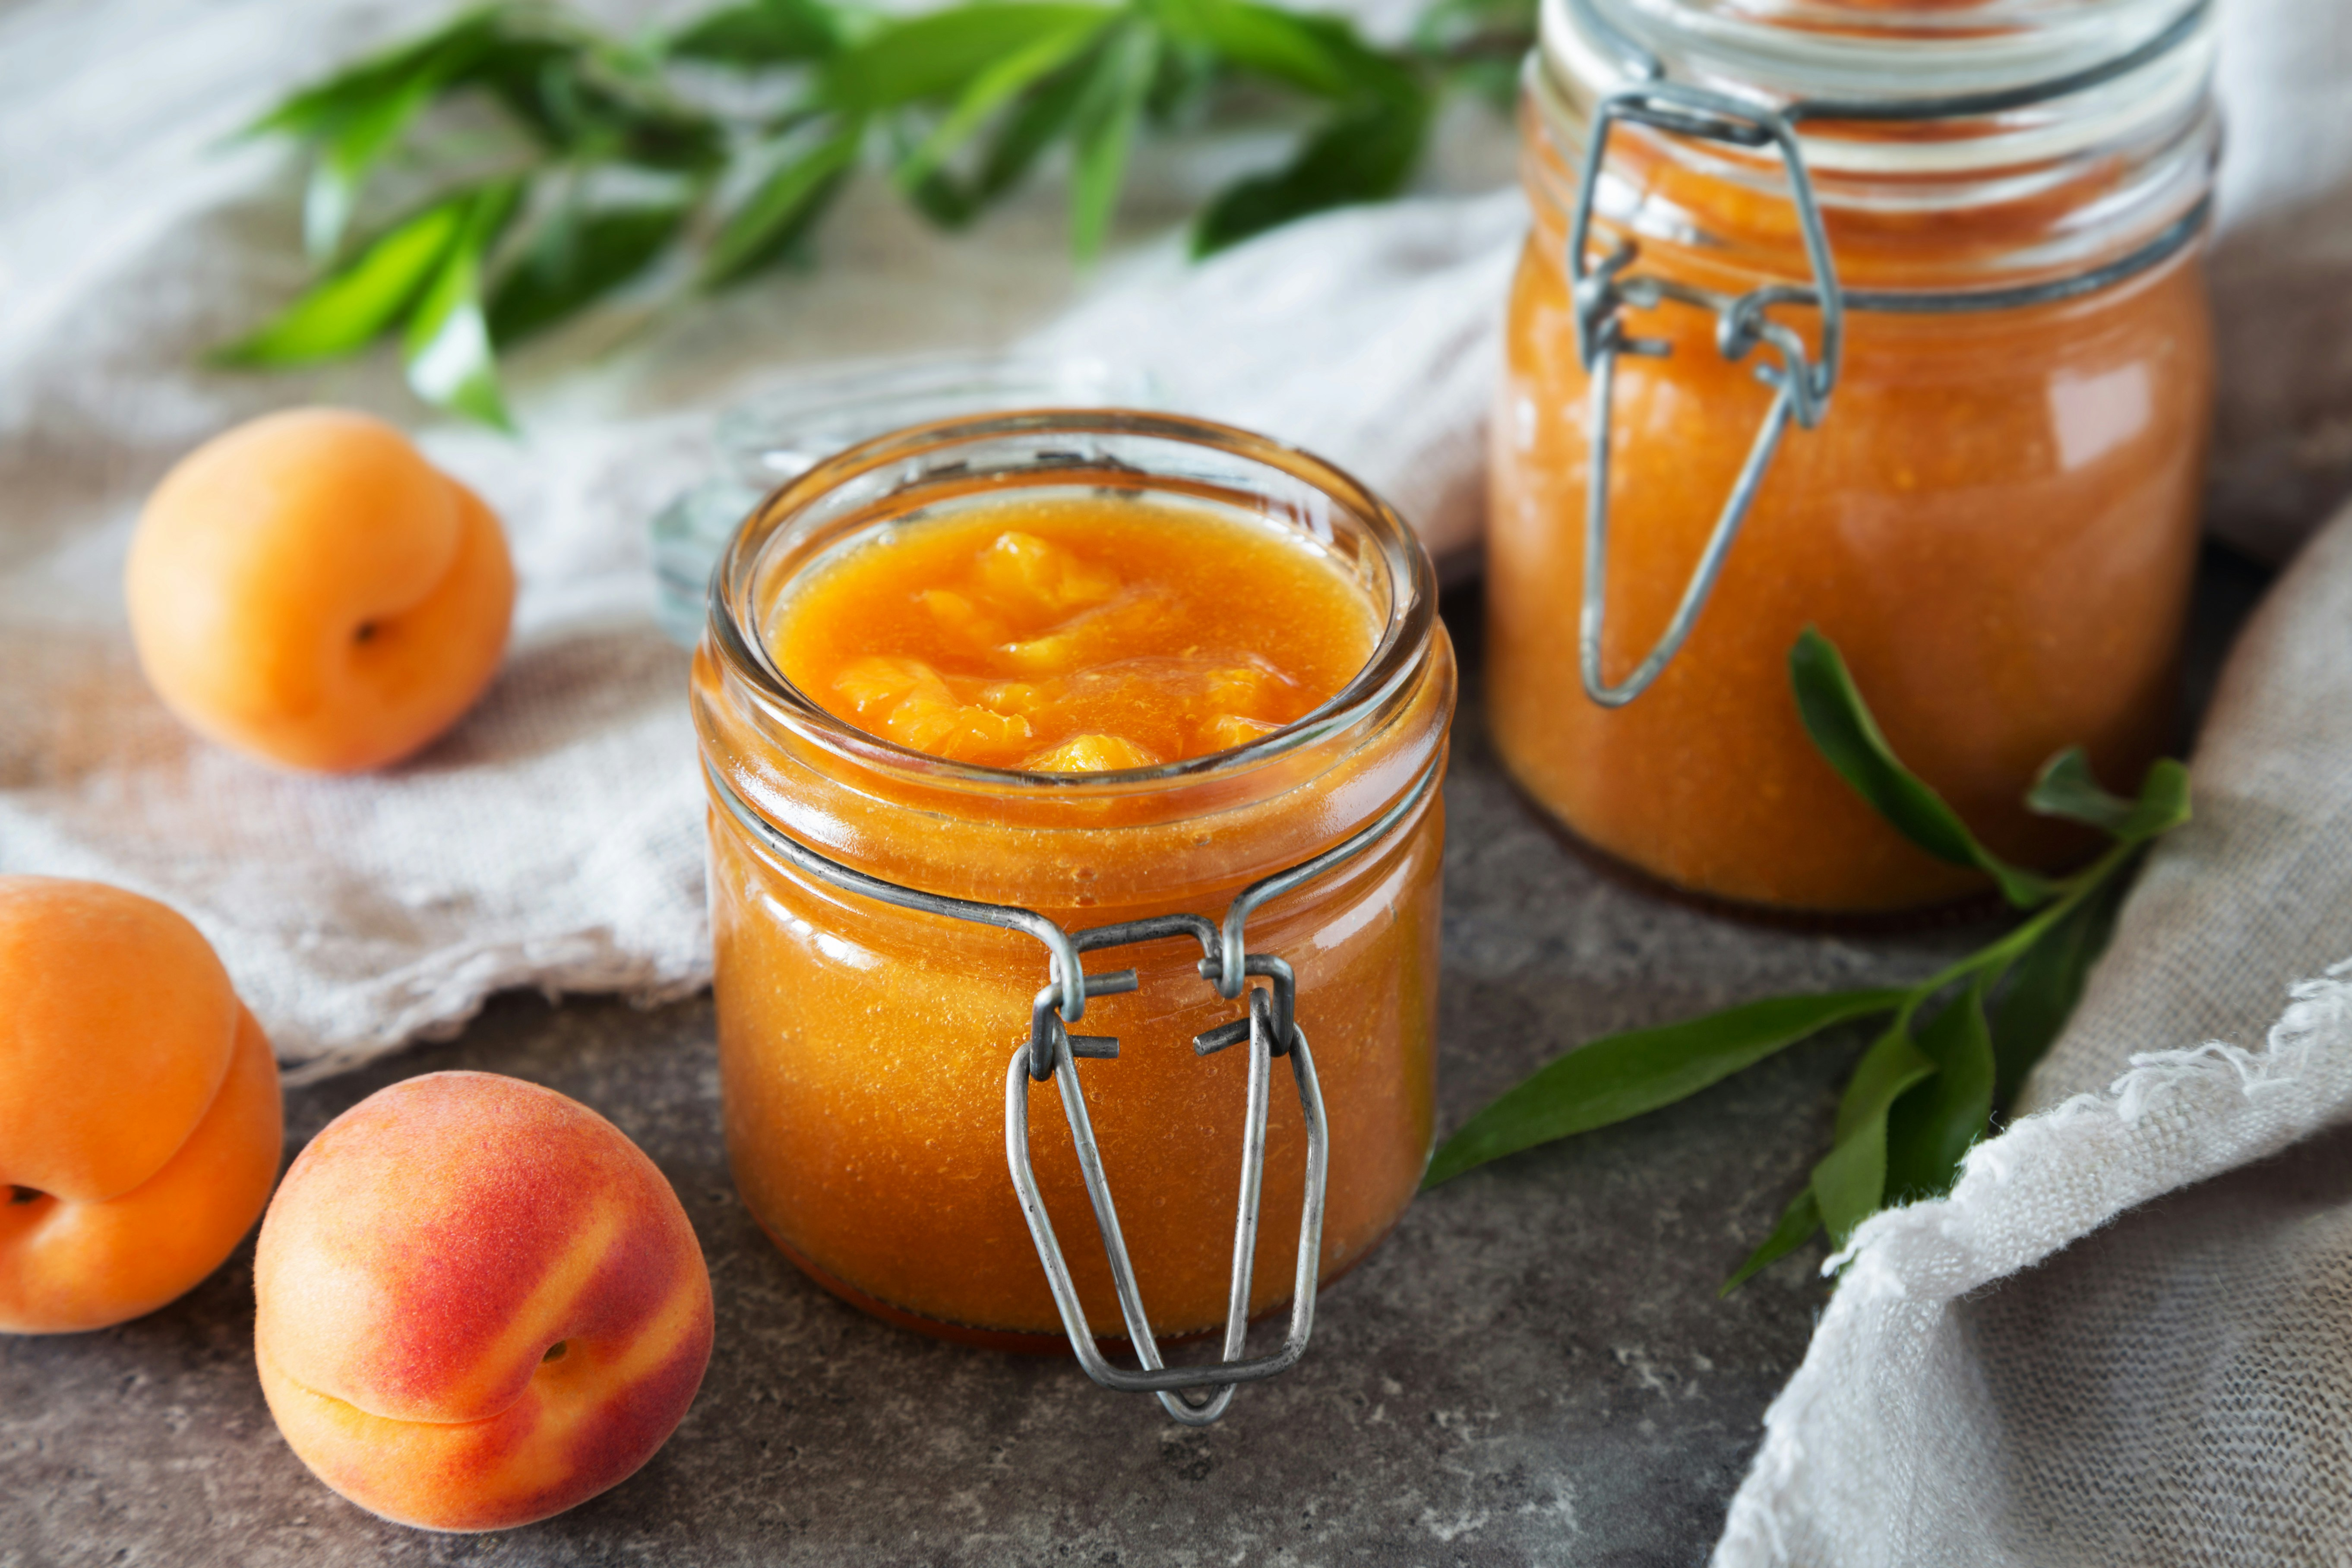
05. Konservering av mat
Konservering av mat er en tradisjonell praksis som hyller naturens overflod og styrker vår tilknytning til årstidens sykluser.
Konservering av mat er en tradisjonell praksis som hyller naturens overflod og styrker vår tilknytning til årstidens sykluser. Ved å lære teknikker som hermetisering, tørking, gjæring og sylting, kan vi forlenge de livlige smakene og næringsstoffene fra hver årstid og nyte dem hele året på kreative måter. Konservering reduserer ikke bare matsvinn, men gir oss også muligheten til å engasjere oss direkte i produktene vi dyrker eller velger, og gir oss en dypere forståelse for hver ingrediens. Tenk deg å nyte solmodne tomater, sprø syltede agurker eller tørkede urter i de kjøligere månedene – en påminnelse om sommerens varme og jordens gavmildhet.
.

Slide 24
05. Konservering av mat
Videre gir matlagring en givende følelse av selvforsyning, slik at vi kan fylle spiskammeret med sunn, hjemmelaget mat uten kunstige konserveringsmidler. Hver beholder blir et symbol på omsorg og respekt for maten vi spiser. Ved å ta i bruk disse metodene dyrker vi en robust, bærekraftig livsstil som er i tråd med naturens rytmer.
Konservering av mat er mer enn en ferdighet; det er en gledelig og meningsfull måte å fremme en følelse av takknemlighet, nære vårt velvære og opprettholde håpet om en fremtid hvor vi lever i harmoni med naturen. Gjennom disse enkle, tilfredsstillende handlingene lærer vi å verdsette det jorden gir oss og å dele denne overfloden med dem rundt oss.

Slide 25
03
Journalaktiviteter

Slide 26
Dagbokaktiviteter
Å bli håpefull er en dypt personlig prosess. Å innlemme dagbokskriving i din håpspraksis kan hjelpe deg å reflektere over din personlige vekst og bearbeide dine følelser og drømmer underveis.

Slide 27
Dagbokaktivitet nr. 1:
Skriv et kjærlighetsbrev (20 min)
Tegn et tankekart som svarer på spørsmålene nedenfor med ord og/eller tegninger. Bruk 5 minutter på denne aktiviteten.
Hva er dine favoritt ting/steder/mennesker i verden?
Hva er det du liker ved dem?
Når oppdaget du dem for første gang?
Hvis de ikke lenger er med deg, når mistet du dem?
Hvordan kan du vise dem at du bryr deg om dem?
Skriv et kjærlighetsbrev til noen eller et sted eller noe du har kartlagt. Si takk til dem. Bruk 15 minutter på denne delen.

Slide 28
Journalaktivitet nr. 2:
Drømmeverden (15 minutter)
Lag et bilde av en verden du drømmer om. Hvem er der? Hvor er du? Hva er mulig her?
Du kan også bruke ord. Hvis du fullførte øvelsen med det trygge stedet i forrige modul, kan dette være annerledes, fordi det kan omfatte mange flere steder, mennesker, ting og praksiser enn du tok hensyn til da du skapte ditt trygge sted.

Slide 29
Journalaktivitet nr. 3:
Håp som følelse og praksis (15 min)
Hvordan føles håp i kroppen din? Hvor føler du det? Beskriv det! (5 min)
Hvilke ferdigheter og vaner hjelper deg med å dyrke en følelse av håp? Lag en liste over tre ferdigheter og tre vaner som hjelper deg med å utvikle disse ferdighetene. (10 min)

Slide 30
04
Ressurser
for videre
utforskning

Slide 31
Les (5 min): Hva om klimaendringene ikke betydde undergang, men overflod? – en kronikk av forfatter og historiker Rebecca Solnit.
Lytt (5 min): Lean dás (Jeg er alltid her) – et musikalsk samarbeid mellom kunstnerne og aktivistene Mari Boine og Ella Marie Hætta Isaksen. Om sangen sier Mari: «Det kan være vanskelig å bevare håpet i disse mørke tider, men å gi opp håpet er å miste viljen til å handle, å gjøre oss selv maktesløse.» Hun sier at sangen «stråler av håp» når «vi joiker (påkaller) den universelle moren, den guddommelige kilden, livets giver og den skapende kraften».
Se (30 min): Reservation Dogs – Komedie-drama-TV-serie skapt av Sterlin Harjo og Taika Waititi. Serien følger livet til fire urbefolkningsungdommer på landsbygda i Oklahoma som må takle tap og sorg mens de forfølger drømmene sine.

Slide 32
SPILL
Spillet «Turn It Around» kan fungere som et transformativt verktøy for å endre deltakernes perspektiv og hjelpe dem å forstå håpets kraft som en aktiv (snarere enn passiv) drivkraft.
Denne modulen har som mål å understreke at selv om klimakrisen byr på enestående utfordringer, kan håp inspirere til handling og endring, i stedet for å lamme oss i frykt eller fortvilelse.

Slide 33
05
Trinn for trinn
Veiledning for
lærere

Slide 34
Trinnvis veiledning for lærere:
Mål:
Målet er å hjelpe deltakerne med å utvikle en følelse av aktiv håp – håp som motiverer dem til å handle i møte med klimaendringene. Denne typen håp er forankret i troen på at selv om utfordringene fremover er store, er det mulig å finne løsninger når enkeltpersoner og samfunn forplikter seg til å handle sammen.
Tid:
30–45 minutter
Antall deltakere:
Små grupper (6–10)
eller hele klassen

Slide 35
TRINN:
Introduksjon til begrepet håp
i klimatiltak:
Begynn med å diskutere hvordan håp kan enten styrke eller hemme handling, avhengig av hvordan vi ser på en situasjon. Forklar forskjellen mellom passivt håp («Jeg håper ting blir bedre») og aktivt håp («Jeg skal finne måter å ta vare på verden på»). Framstill håp ikke som ønsketenkning, men som noe som inspirerer til handling.
01

Slide 36
Oppsett av spillet «Turn It Around»:
Presentere deltakerne for et realistisk scenario knyttet til klimaendringer som kan sees fra forskjellige perspektiver.
For eksempel:
Fortvilelse: Stigende temperaturer, avskoging, tap av biologisk mangfold og langsomme tiltak fra myndighetene fører til en følelse av hjelpeløshet og fortvilelse.
Håpefullt syn: Samfunnene går i økende grad sammen om å utvikle innovative løsninger, som fornybare energiprosjekter, skogvern og skogplanting, og globale ungdomsledede klimabevegelser, og slike tiltak fører gang på gang til positive endringer.
02

Slide 37
Gjennomføring av spillet:
Del deltakerne inn i to grupper. Den ene gruppen skal analysere situasjonen fra et fortvilet synspunkt (med fokus på overveldende utfordringer), mens den andre gruppen skal fokusere på grunner til håp og handling (med vekt på fellesskap og løsninger).
Etter noen minutters diskusjon bytter gruppene perspektiv: gruppen som fokuserte på det fortvilte synet, skal nå fremheve håpefulle aspekter, mens den håpefulle gruppen skal diskutere utfordringene.
Denne omvendingen viser deltakerne hvordan deres perspektiver kan endres ved bevisst å velge å fokusere på ulike aspekter av klimaendringene. For noen kan dette spillet forvandle fortvilelse til handlingsorientert håp. For andre kan en slik forvandling kreve mer tid og vedvarende praksis, som involverer sorg, omsorg og fellesskap. Dette er OK.
03

Slide 38
Grupperefleksjon:
Etter øvelsen samler du gruppene for å reflektere over hvordan endrede perspektiver påvirket deres følelsesmessige respons på klimaendringene. Diskuter de psykologiske og sosiale fordelene ved å opprettholde et aktivt håp, særlig når det gjelder å takle komplekse problemer som klimakrisen.
Spør deltakerne: Hva følte dere da dere fokuserte på fortvilelse? Hvordan endret det seg da dere «byttet» til håp? Oppmuntre dem til å identifisere tiltak som kan iverksettes for å støtte håp i møte med utfordringer, med fokus på omsorg.
04

Slide 39
Hvorfor dette spillet er effektivt i Hope-modulen:
Stimulerer til handling: Deltakerne lærer at de har innflytelse over hvordan de takler klimakrisen, noe som kan være en kraftig motivasjon til å handle i stedet for å føle seg beseiret.
Endrer tankesett: Spillet viser at selv om det er lett å føle seg overveldet av omfanget av klimakrisen, kan en endring i perspektiv føre til at man ser muligheter for løsninger og motstandskraft.
Fremmer kollektiv forståelse: Gjennom gruppediskusjoner lærer deltakerne at kollektiv håp og handling er mer effektivt for å skape meningsfull endring.

Slide 40
Takk
Har du spørsmål?
www.planet-pulse.eu

